Slide 1
클래스의 기초
Chapter 9
『이재환의 자바 프로그래밍 입문』의 강의교안입니다.
교재 구입은 골든래빗 출판사로 문의주시기 바랍니다.

Slide 2
09-1. 객체

Slide 3

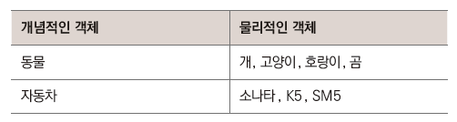
객체
▶ 우리가 표현할 수 있는 실제 세계의 모든 사물들을 객체(오브젝트^{Object})라고 한다.

Slide 4
09-2. 클래스

Slide 5
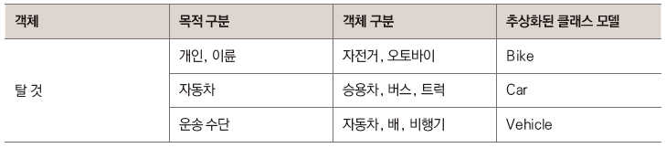
객체의 추상화
▶ 객체지향 프로그래밍에서 추상화는 객체에서 공통된 속성과 행위를 추출하는 과정을 의미
▶ 같은 대상으로 추상화를 하더라도 목적이나 원하는 기능에 따라 여러 추상화 모델이 생성될 수 있다.

Slide 6
클래스의 개념
▶ 클래스는 데이터와 처리동작을 하나로 모아놓은 것
▶ 데이터를 필드, 처리동작을 메서드라고 한다.
▶ 필드와 메서드를 클래스의 멤버라고 한다.
▶ 추상화 모델이 결정되고 객체를 추상화(일반화)할 때 다음과 같은 추상화 작업을 거치게 된다.
명사적인 특징을 뽑아내는 추상화 과정 → 멤버변수(필드) 추출
동사적인 특징을 뽑아내는 추상화 과정 → 멤버함수(메서드) 추출

Slide 7
클래스에서의 용어
public class Npc
{
String name;
int hp;
void deposit( long amount )
{
int x = 0;
// ...
}
void say ()
{
System.out.println(“안녕하세요.”);
}
}
클래스 이름
필드
(데이터)
클래스의 멤버변수
매개변수
클래스의 멤버
지역변수
메서드
(기능)
메서드 이름

Slide 8
09-3. 객체와 클래스

Slide 9
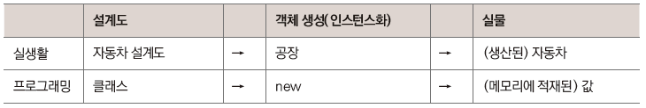
객체와 클래스
▶ 클래스는 객체를 프로그래밍에서 사용하려고 추상화해서 기술해놓은 설계도
▶ 프로그래밍에서 사용하려고 설계도를 기초로 실체화된 것을 객체(오브젝트)라고 하며
▶ 실체화하는 작업을 ‘객체(오브젝트)를 생성한다’ 또는 ‘인스턴스화^{instantiate}한다’ 등으로 말한다.

Slide 10
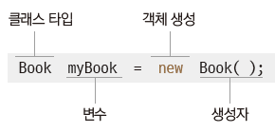
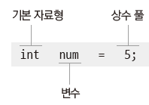
객체 생성
Chapter09_1
클래스를 객체로 만드는 코드
기본 자료형의 변수 선언

Slide 11
오버로딩
Chapter09_2
오버로딩^{overloading}이란
하나의 클래스 내에 매개변수 개수나 자료형이 다른 동일한 이름의 메서드를 여러 개 정의하는 것
동일하거나 유사한 일을 수행하는 메서드가 전달받는 매개변수에 따라 각기 다른 연산하는 경우 유용

Slide 12
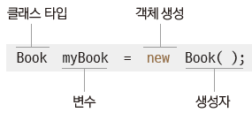
생성자
▶ 생성자^{constructor}란 객체 생성을 할 때만 호출하는 특수한 메서드
▶ new 연산자가 객체의 생성자를 이용하여 객체를 생성해준다.
▶ 생성자의 특징
생성자 이름은 클래스 이름하고 똑같다.
메서드이지만 반환형이 없는 형태이다.

Slide 13
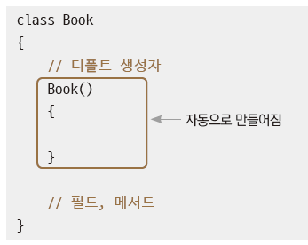
디폴트 생성자
Chapter09_3
클래스를 정의할 때 생성자를 기술하지 않으면 매개변수가 없는 생성자가 자동으로 만들어진다.
이것을 디폴트 생성자라고 합니다.
디폴트는 생성자는 다음과 같은 특성을 가진다.
생성자 이름이 클래스 이름하고 똑같다.
메서드이지만 반환형이 없다.
매개변수가 없다.
특별히 수행하는 기능도 없다.

Slide 14
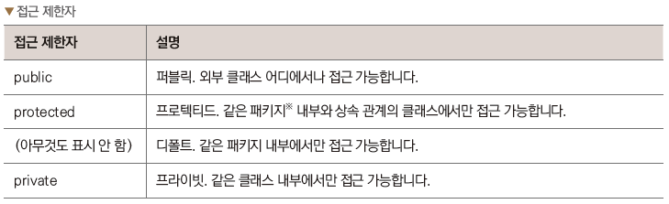
접근 제한자
Chapter09_4
변수나 메서드에 접근 제한자를 지정하면 접근을 제한할 수 있다.
자바에서 사용하는 접근 제한자를 정리하면 다음과 같다.
※ 여기서 패키지는 클래스가 위치한 폴더라고 해석해도 된다. (같은 패키지 = 같은 폴더)

Slide 15
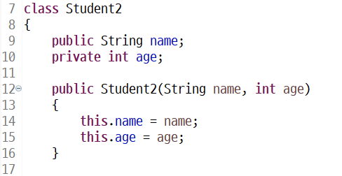
this의 사용
유사한 의미로 사용되는 변수마다 이름을 각각 정의하는 것은 생각보다 쉽지 않다. 그래서 보통은 같은 이름을 사용하는데 멤버변수임을 구분해주는 데 this를 사용한다.
멤버변수와 매개변수 이름이 겹침

